Slide 1
Sıralı Modeller ve RNN
Yinelemeli Sinir Ağları ve Duygu Analizi Uygulaması
Mehmet Eren
2412705019

Slide 2
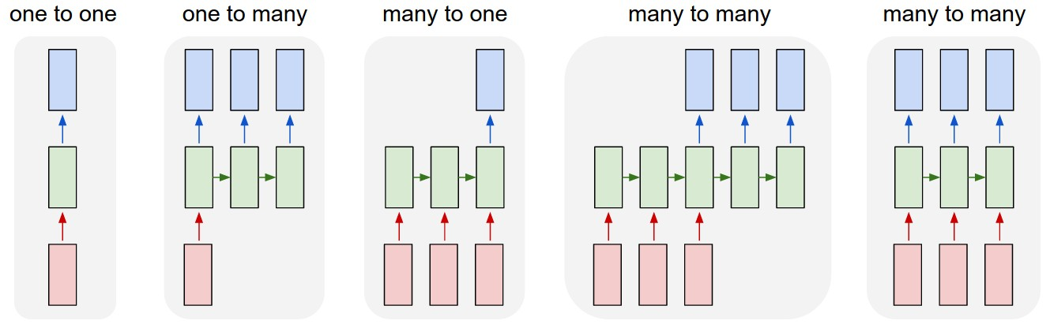
Dizi(Sequence)Türleri
One-to-Many: Resimden alt yazı üretme.
Many-to-One: Duygu analizi (Cümleden tek çıktı).
Many-to-Many: Makine çevirisi (Google Translate).

Slide 3
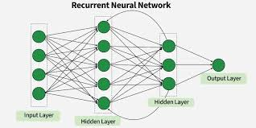
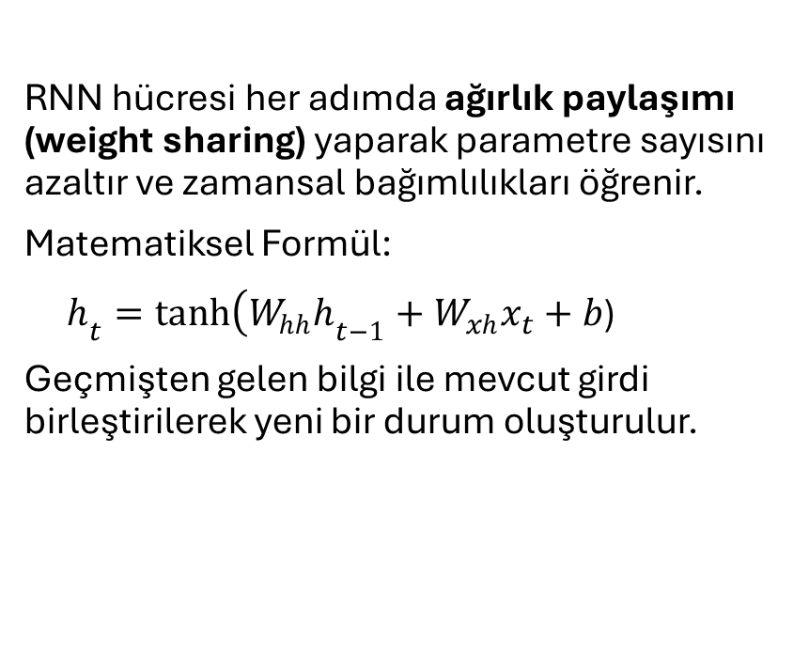
RNN(Recurrent Neural Network)
RNN hücresi her adımda ağırlık paylaşımı (weight sharing) yaparak parametre sayısını azaltır ve zamansal bağımlılıkları öğrenir.
Matematiksel Formül:
$h_{t}=tanh\left(W_{hh}h_{t−1}+W_{xh}x_{t}+b\right.$)
Geçmişten gelen bilgi ile mevcut girdi birleştirilerek yeni bir durum oluşturulur.

Slide 4



BPTT: Zaman İçinde Eğitim
Geriye Yayılım
Zincir Kuralı
Ağırlık Güncelleme
Hata en son adımdan başa doğru iletilir.
Gradyanlar zaman adımları boyunca çarpılır.
Tüm adımlardaki gradyanlar toplanarak ağırlıklar optimize edilir.

Slide 5
RNN Problemleri
Kaybolan Gradyan
Patlayan Gradyan
Gradyanlar zamanla sıfıra yaklaşır. Model cümlenin başındaki kelimeleri tamamen unutur.
Gradyanlar kontrolsüzce büyür. Ağırlık güncellemeleri bozulur ve model öğrenemez

Slide 6
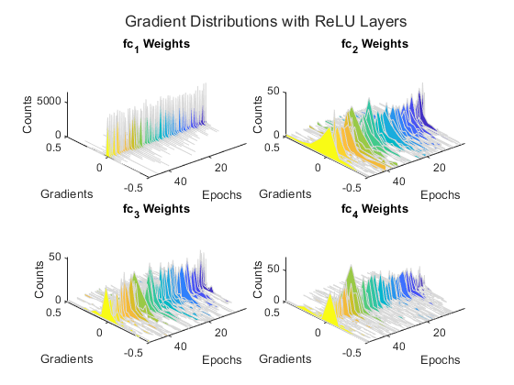
Gradyan Kırpma
Gradyan patlamasını önlemek için gradyan değeri bir eşik değer (threshold) ile sınırlanır. Eğer gradyan bu eşiği geçerse, otomatik olarak maksimum sınıra çekilir.
Bu sayede eğitim süreci kararlı ve güvenli bir şekilde devam eder.

